Slide 1

VBS项目交流20140509

Slide 2
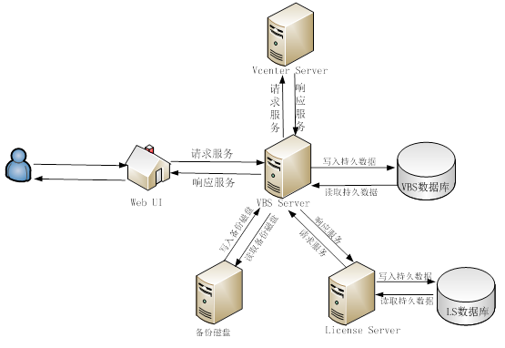
许可认证模块
相对而言，这里的VBS Server就是许可认证的客户端，License Server为服务端

Slide 3
License Server
主要功能包括产生秘钥、秘钥校验。
产生秘钥：
算法：许可秘钥=MD5（CPU容量+其它字符串）；
秘钥校验：
根据客户端(VBS)请求读取数据库，判断当前秘钥是否存在，是否已分配，并返回结果给VBS，成功则修改数据库相应秘钥信息字段。

Slide 4
客户端（也就是VBS系统的配置模块）
添加许可秘钥：
用户填写新秘钥，请求解码，向服务端发送校验请求，根据服务端返回结果，成功则写入客户端数据库，失败给出解码失败提示。
编辑许可证：
用户选择待授权主机，提交请求，判断CPU数量是否超出，超出给出提示，不超相应信息写入数据库。
删除许可证：
用户选择删除秘钥，提示删除确认对话框，确认则从数据库中删除相关的所有信息，并反馈删除成功。

Slide 5
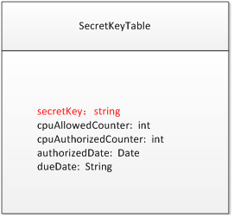
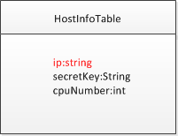
数据库设计
客户端表单
秘钥表 主机信息表

Slide 6
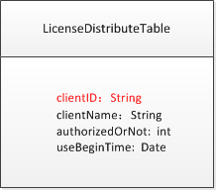
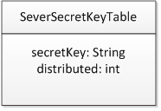
服务端表单
许可分配表 秘钥表

Slide 7
疑问
1、客户与秘钥是一对多的关系，秘钥与主机是一对多的关系，那么主机和秘钥会不会是一对多？（也就是一台主机是否可被授权到多个秘钥下）
2、CPU容量都有哪种情况？（8、64、300。。。）

Slide 8
关于清单显示问题
对于每一个用户（管理员或普通用户）在备份主界面中，都应该可以看到两种清单：显示磁盘和不显示磁盘。
对于普通用户，上述两种清单中，都只能看到自己所管理的虚拟机，而不能看到权限以外的虚拟机。

Slide 9
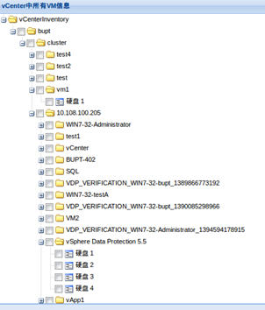
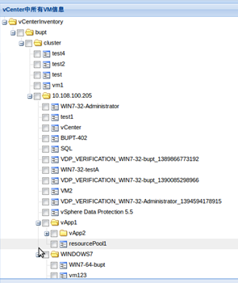
管理员用户看到的两种清单

Slide 10
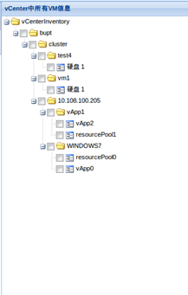
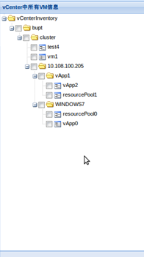
普通用户看到的两种清单

Slide 11
关于CBT快照删除问题
备份时，对于运行中的虚拟机需要制作快照，在完成备份后，需要删除快照，否则，存在的快照将会占用虚拟机大量磁盘空间。但是在做增量备份时又需要上次快照，因此产生了冲突。
解决冲突办法：对于每一个快照，其中都包含了一个名称为changedID的属性，而增量备份也只需要该属性值，因此，只需在删除快照之前保存该属性值，即可帮助实现增量备份。

Slide 12
当前后台的进度
后台正在编写备份单独一台虚拟机的代码

Slide 13


